Slide 1


第二章 2.5 直线与圆、圆与圆的位置关系 2.5.1 直线与圆的位置关系
第二课时 直线与圆的方程的实际应用

Slide 2
课标要求
1.理解并掌握直线与圆的方程在实际生活中的应用.
2.会用“数形结合”的数学思想解决问题.

Slide 3
引入
当前台风中心P在某海滨城市O向东300 km处生成，并以40 km/h的速度向西偏北45°方向移动.已知距离台风中心250 km以内的地方都属于台风侵袭的范围，那么经过多长时间后该城市开始受到台风侵袭？受台风侵袭大概持续多长时间？

Slide 4
内容索引
一、圆的方程的实际应用
二、直线与圆的方程的实际应用
课堂达标
课时精练

Slide 5
一
圆的方程的实际应用

Slide 6
探究1 初中时，我们多用综合法研究几何问题，它有什么特点？现在我们给圆建立了方程，那么还可以用什么方法？
提示 运用综合法有时需添加辅助线，侧重于解题技巧，同时对运算能力也有要求，往往计算复杂.还可以用坐标法.

Slide 7
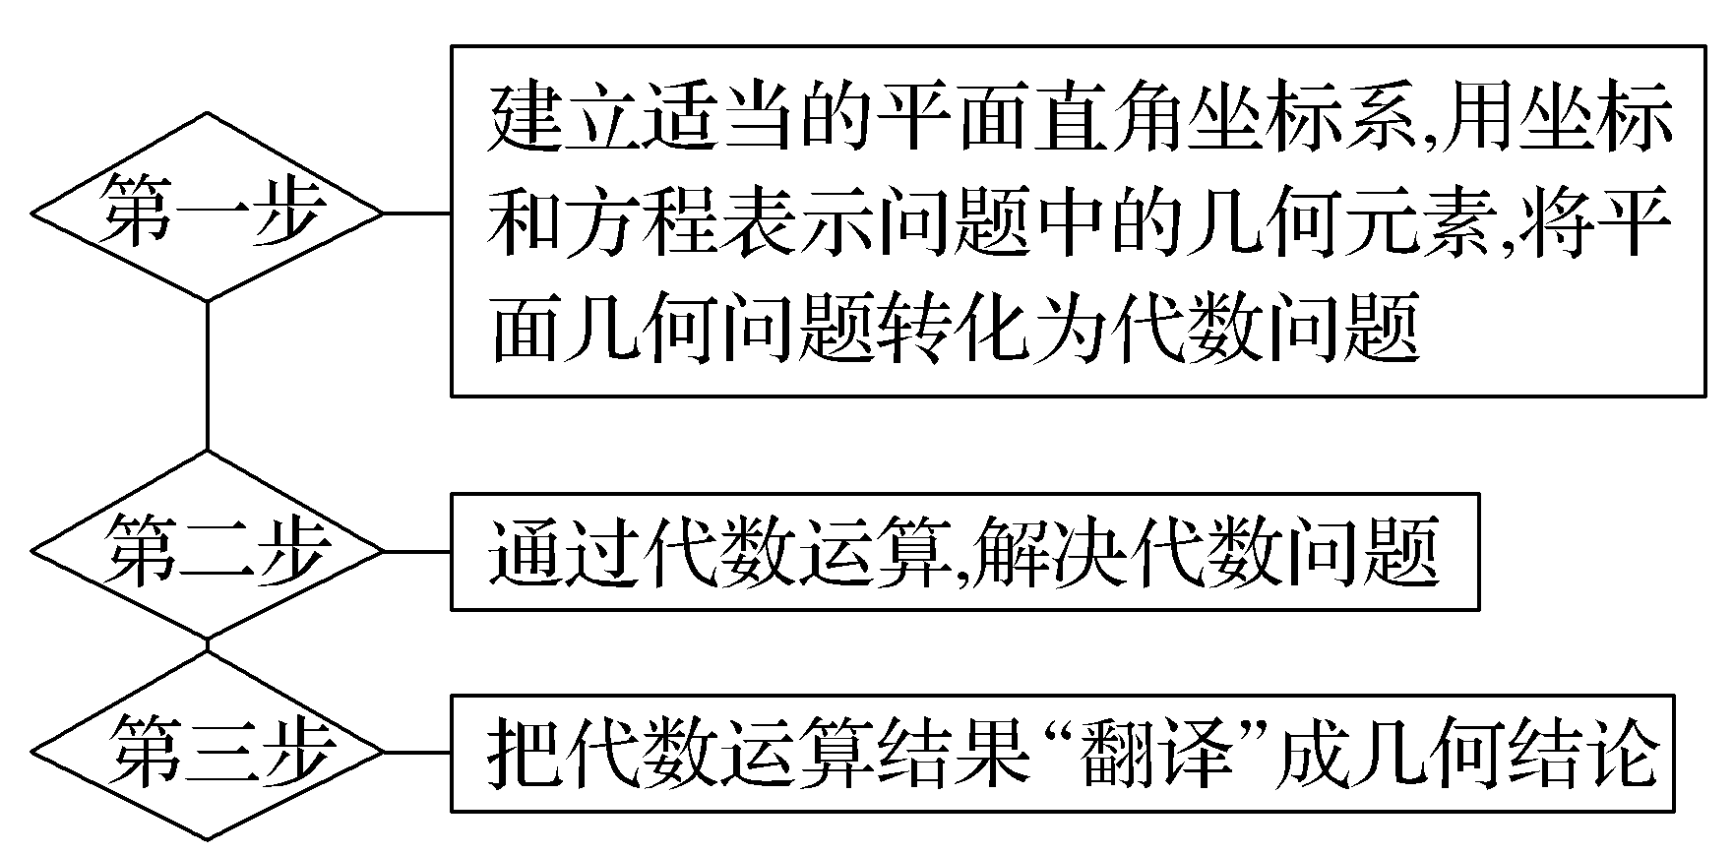
知识梳理
用坐标法解决几何问题
用坐标法解决几何问题时，先用坐标和方程表示相应的几何元素：点、直线、圆，将 ______问题转化为______问题；然后通过代数运算解决代数问题；最后解释代数运算结果的几何含义，得到几何问题的结论.这就是用坐标法解决平面几何问题的“三步曲”：
几何
代数

Slide 8
温馨提示
建立不同的平面直角坐标系，对解决问题有着直接的影响.因此，建立直角坐标系，应使所给图形尽量对称，所需的几何元素的坐标或方程尽量简单.

Slide 9
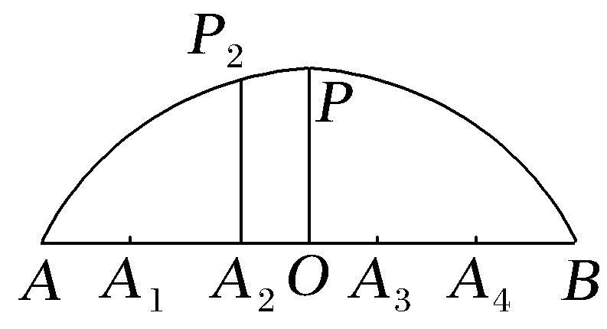

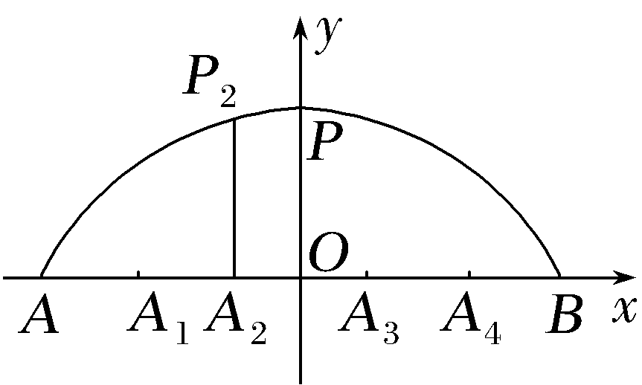
例1
(链接教材P93例3)如图是某圆拱形桥一孔圆拱的示意图.圆拱跨度AB＝20 m，建造时每间隔4 m需要用一根支柱支撑，支柱A₂P₂的高度为4 m，求拱高OP.(精确到0.01 m).
建立如图所示的直角坐标系，使线段AB所在直线为x轴，O为坐标原点，圆心在y轴上.由题意，点A，P₂的坐标分别为A(－10，0)，P₂(－2，4).
设圆心坐标是(0，b)，圆的半径是r，那么圆的方程是x²＋(y－b)²＝r²，

Slide 10
解得b＝－10，r²＝200，
所以圆的方程为x²＋(y＋10)²＝200，

Slide 11
思维升华
1.建立适当的直角坐标系，用坐标和方程表示问题中的几何要素，通过代数运算，解决几何问题.
2.选择合适的方法求圆的方程，已知圆心或半径时常设标准方程；已知三个点坐标时，常设一般方程.

Slide 12
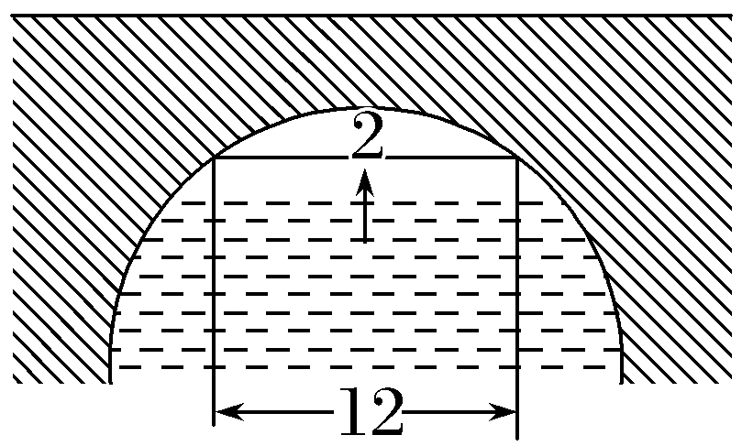

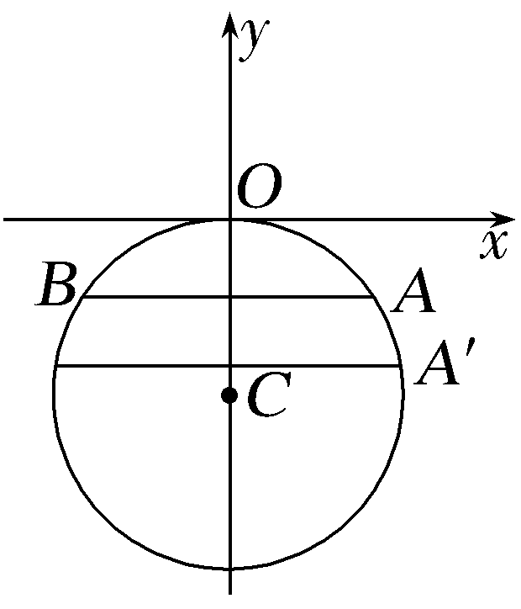
训练1
如图是一座圆拱桥的截面图，当水面在某位置时，拱顶水面2 m，水面宽12 m，当水面下降1 m后，水面宽为______m.
如图，以圆拱桥顶为坐标原点，以过圆拱顶点的竖直直线为y轴，建立直角坐标系，设圆心为C，圆的方程为x²＋(y＋r)²＝r²，水面所在弦的端点为A，B，则A(6，－2)，将A(6，－2)代入圆的方程，得r＝10，

Slide 13

∴圆的方程为x²＋(y＋10)²＝100.当水面下降1 m后，可设点A′(x₀，－3)(x₀>0)，将A′(x₀，－3)代入圆的方程，

Slide 14
二
直线与圆的方程的实际应用

Slide 15
探究2 比较坐标法与向量法，它们在解决几何问题时，有什么异同点？
提示 向量法是将点、线、面等几何要素用向量表示，通过向量运算将结果“翻译”成相应结论，为几何问题的解决带来极大便利性.坐标法与它类似，也是将几何问题“代数化”，通过计算使繁杂的问题得到解决.

Slide 16
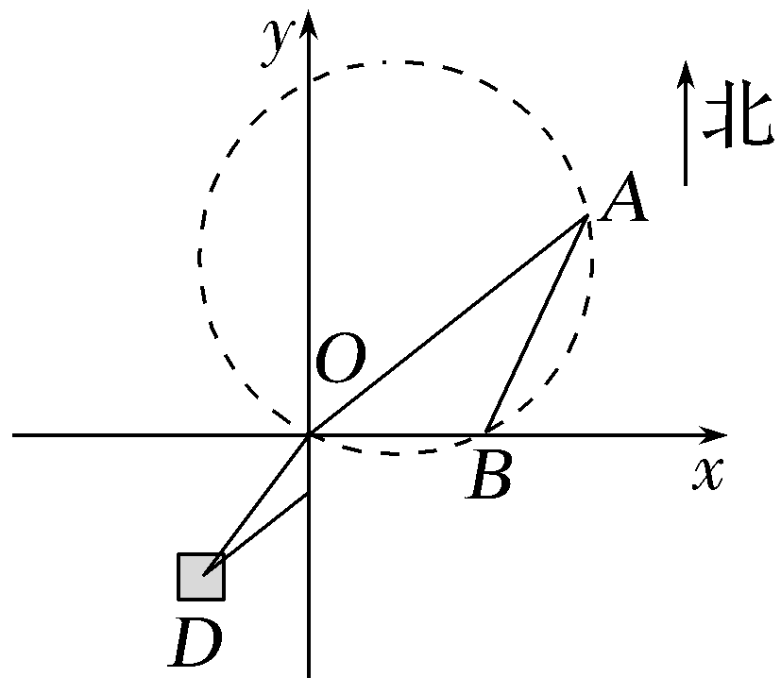
例2

Slide 18
(2)若圆C区域内有未知暗礁，现有一船D在O岛的南偏西30°方向距O岛40 km处，正沿着北偏东45°方向行驶，若不改变方向，试问该船有没有触礁的危险？

Slide 19
思维升华
解决直线与圆的实际应用题的步骤
(1)审题：从题目中抽象出几何模型，明确已知和未知.
(2)建系：建立适当的直角坐标系，用坐标和方程表示几何模型中的基本元素.
(3)求解：利用直线与圆的有关知识求出未知.
(4)还原：将运算结果还原到实际问题中去.

Slide 20
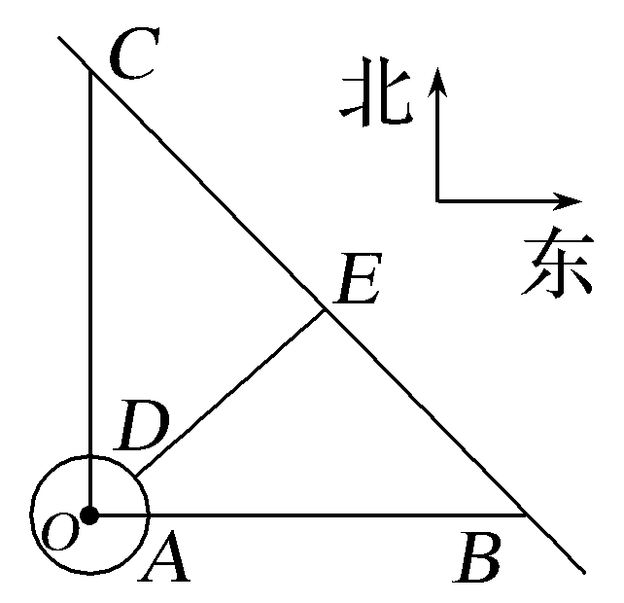
训练2
为了适应市场需要，某地准备建一个圆形生猪储备基地(如图)，它的附近有一条公路，从基地中心O处向正东方向走1 km是储备基地的边界上的点A，接着向东走7 km到达公路上的点B.从基地中心O向正北方向走8 km到达公路的另一点C.现准备在储备基地的边界上选一点D，修建一条由D通往公路BC的专用线DE，求DE的最小值.
以O为坐标原点，OB，OC所在的直线分别为x轴、y轴，正东方向为x轴正方向，正北方向为y轴正方向，建立平面直角坐标系，则圆O的方程为x²＋y²＝1.

Slide 21
因为点B(8，0)，C(0，8)，

Slide 22
【课堂达标】

Slide 23
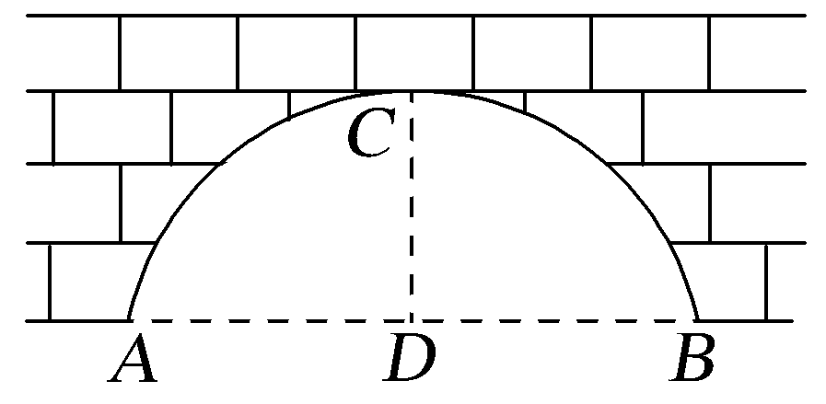
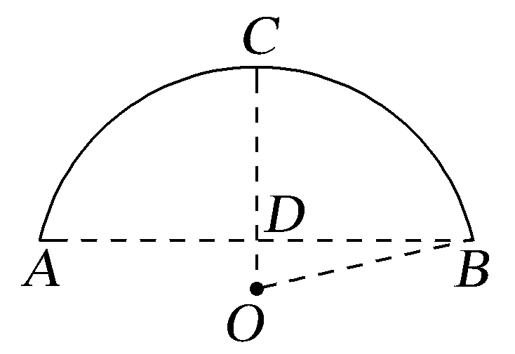
1.如图，圆弧形拱桥的跨度AB＝12 m，拱高CD＝4 m，则拱桥的直径为
√
A.15 m B.13 m
C.9 m D.6.5 m
如图，设圆心为O，半径为r，
则由勾股定理得OB²＝OD²＋BD²，

Slide 24
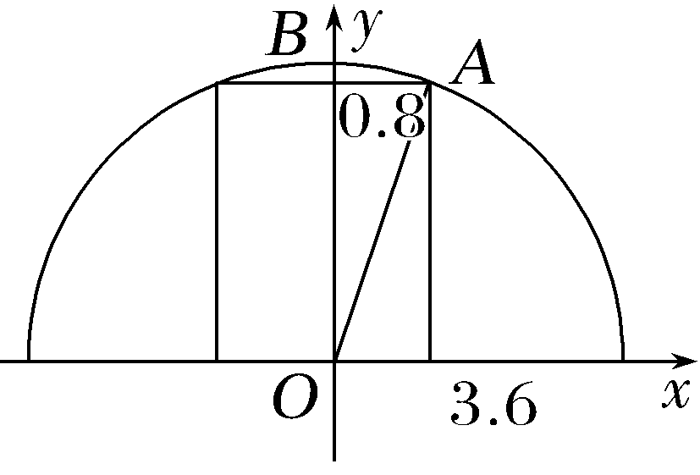
√
建立如图所示的平面直角坐标系，设篷顶距地面的高度为h，则A(0.8，h)，半圆所在圆的方程为x²＋y²＝3.6²，
把点A的坐标代入上式可得，0.8²＋h²＝3.6²，

Slide 25
3.设村庄外围所在曲线的方程可用(x－2)²＋(y＋3)²＝4表示，村外一小路所在
直线方程可用x－y＋2＝0表示，则从村庄外围到小路的最短距离为________.

Slide 26
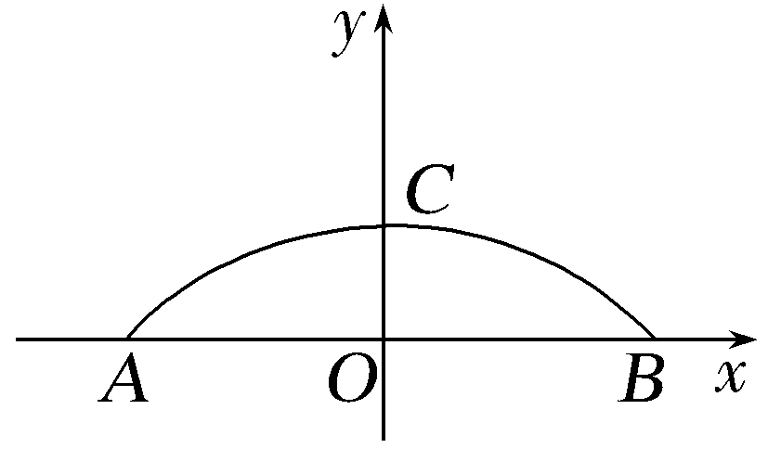
4.某圆弧形拱桥的水面跨度是20 m，拱高为4 m.现有一船宽9 m，在水面以上部分高3 m，通行无阻.近日水位暴涨了1.5 m，为此，必须加重船载，降低船身，当船身至少降低________m时，船才能安全通过桥洞.(结果精确到0.01 m)
1.22
以水位未涨前的水面AB的中点O为原点，
建立平面直角坐标系，如图所示，
设圆拱所在圆的方程为x²＋(y－b)²＝r²(0≤y≤4)，
∵圆经过点B(10，0)，C(0，4)，

Slide 27
∴圆的方程是x²＋(y＋10.5)²＝14.5²(0≤y≤4)，
令x＝4.5，得y≈3.28，
故当水位暴涨1.5 m后，船身至少应降低1.5－(3.28－3)＝1.22(m)，船才能安全通过桥洞.

Slide 28
【课时精练】

Slide 29
1.一涵洞的横截面是半径为5 m的半圆，则该半圆的方程是
A.x²＋y²＝25 B.x²＋y²＝25(y≥0)
C.(x＋5)²＋y²＝25(y≤0) D.随建立直角坐标系的变化而变化
√
坐标系不同，方程则不同.

Slide 30
2.设某公园外围成圆形，其所在曲线的方程可用x²＋y²－2x＝0表示，在公园外两点A(－2，0)，B(0，2)与公园边上任意一点修建一处舞台，则舞台面积的最小值为
√

Slide 31
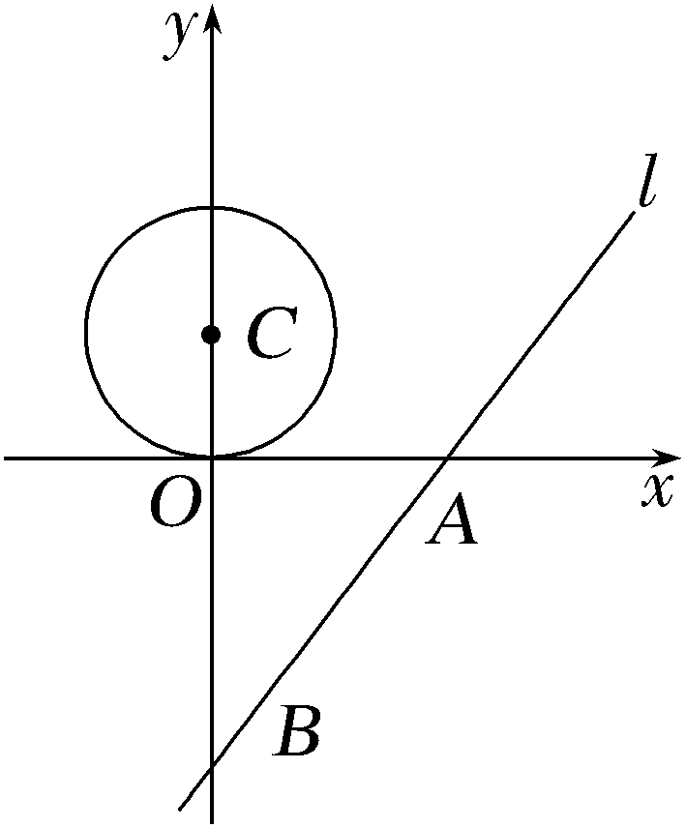
√
√
A.6秒 B.8秒 C.10秒 D.16秒
设当圆与直线l相切时，圆心坐标为(0，m)，

Slide 33
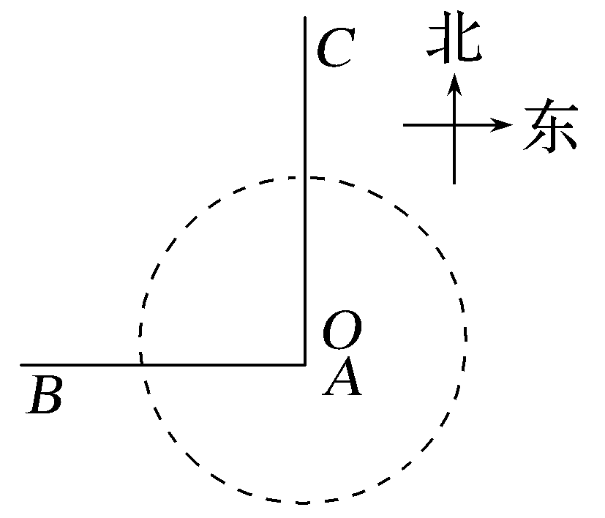
√

Slide 35
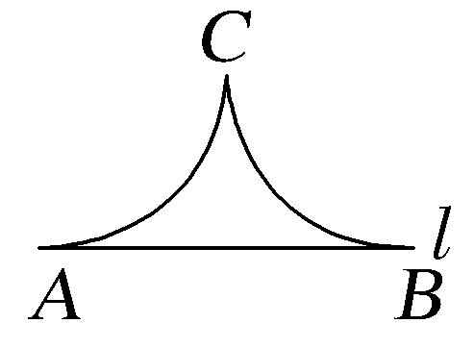
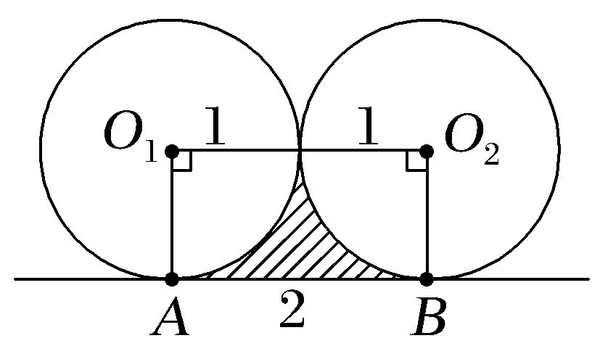
5.如图所示，A，B是直线l上的两点，且AB＝2.两个半径相等的动圆分别与l相切于A，B两点，C是两个圆的公共点，则圆弧AC，CB与线段AB围成图形面积S的取值范围为
√
如图所示，由题意知，当两动圆外切时，围成图形面积S取得最大值，此时四边形ABO₂O₁为矩形，

Slide 36
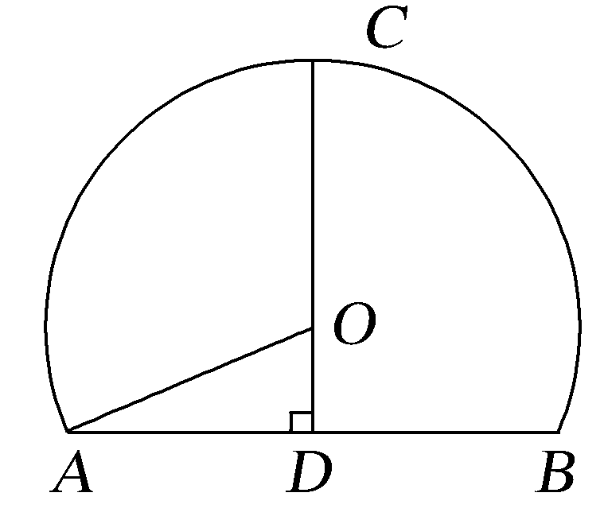
6.如图，是一个圆曲隧道的截面，若路面AB宽为10 m，净高CD
为7 m，则此隧道圆的半径是________m.
∵OD⊥AB，
在Rt△OAD中，设半径OA＝R，则OD＝CD－R＝7－R，
∴OA²＝OD²＋AD²，即R²＝(7－R)²＋5²，

Slide 37
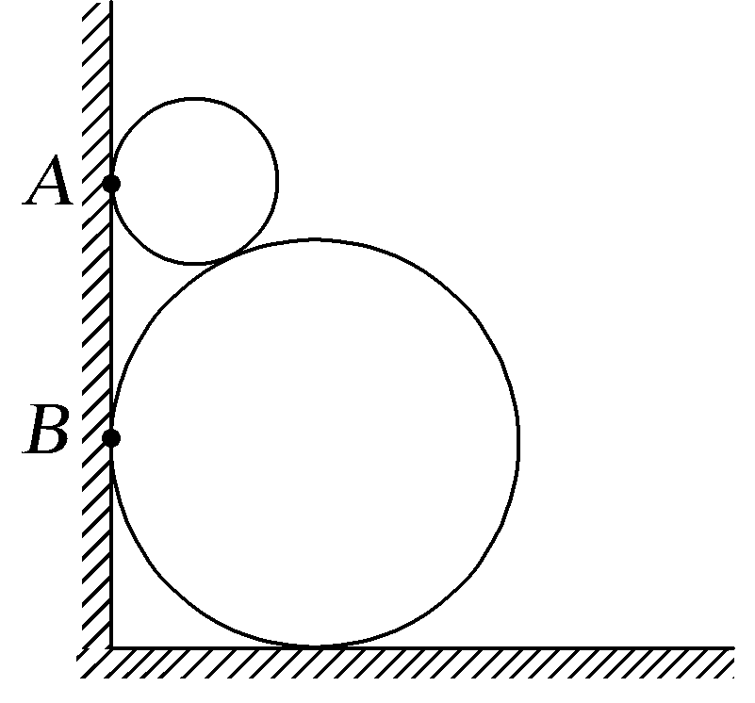
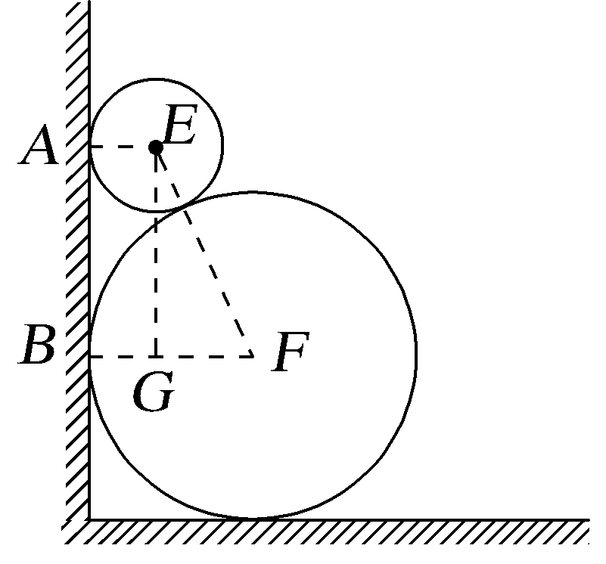
7.如图，两圆轮叠靠在墙边，已知两轮半径分别为4和1，则它们与墙的切点A，B间的距离为________.
4
设点E，F分别为两圆圆心，如图所示.
连EF，EA，FB并作EG⊥BF于G.
则EF＝4＋1＝5，GF＝4－1＝3，

Slide 38
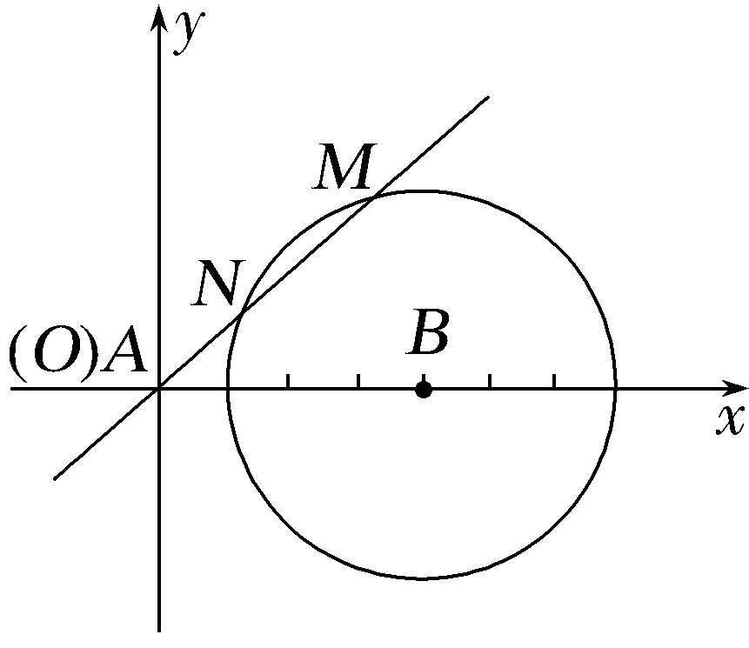
8.台风中心从A地以20 km/h的速度向东北方向移动，离台风中心30 km内的地区为危险区，城市B在A地正东40 km处，则城市B处于危险区的时间为________h.
1
如图，以A地为坐标原点，AB所在直线为x轴，建立平面直角坐标系，
则台风中心经过以B(40，0)为圆心，30为半径的圆内时城市
B处于危险区，即B处于危险区时，台风中心在线段MN上，
由题意知，台风路径用方程表示为y＝x，

Slide 40
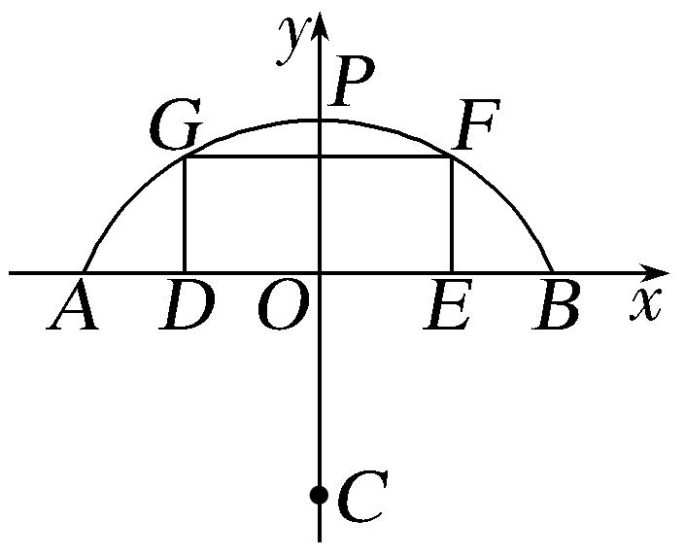
9.某圆拱桥的水面跨度为20 m，拱高为4 m.现有一船，宽10 m，水面以上高3 m，这条船能否从桥下通过？
建立如图所示的坐标系，使圆心C在y轴上.依题意，有A(－10，0)，B(10，0)，P(0，4)，D(－5，0)，E(5，0).
设这座圆拱桥的拱圆的方程是(x－a)²＋(y－b)²＝r²，

Slide 41
所以这座圆拱桥的拱圆的方程是x²＋(y＋10.5)²＝14.5²(0≤y≤4).
把点D的横坐标x＝－5代入上式，得y≈3.1.
由于船在水面以上高3 m，3<3.1，所以该船可以从桥下通过.

Slide 42
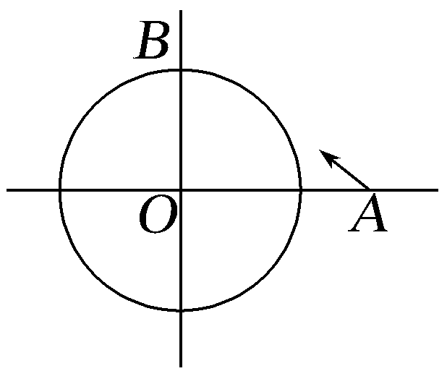
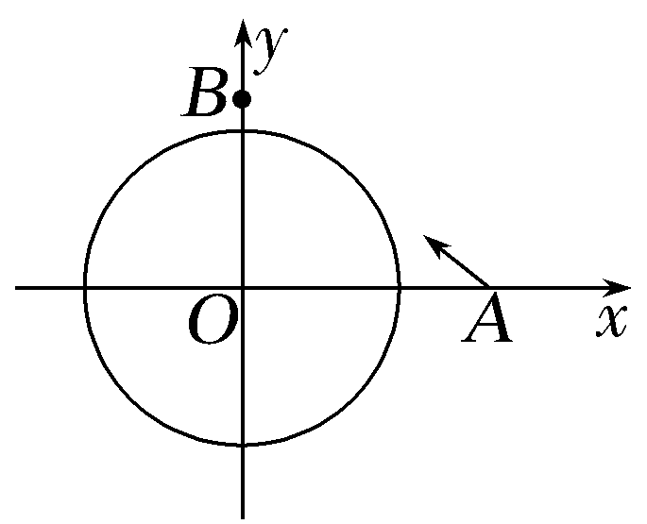
10.如图，已知一艘海监船O上配有雷达，其监测范围是半径为25 km的圆形区域，一艘外籍轮船从位于海监船正东40 km的A处出发，径直驶向位于海监船正北30 km的B处岛屿，速度为28 km/h.问：这艘外籍轮船能否被海监船监测到？若能，持续时间多长？(要求用坐标法)
如图，以O为原点，东西方向为x轴建立直角坐标系，则A(40，0)，B(0，30)，圆O方程为x²＋y²＝25².

Slide 43
所以外籍轮船能被海监船监测到.

Slide 44
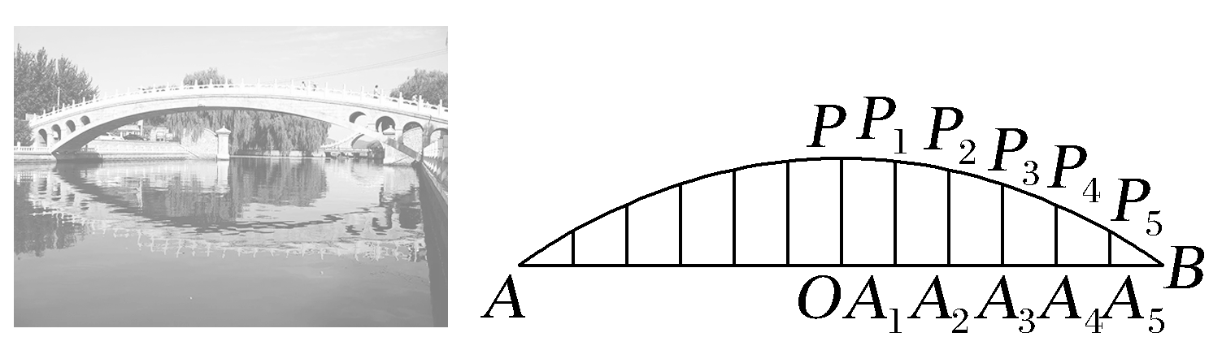
11.某圆拱桥的示意图如图所示，该圆拱的跨度AB是36 m，拱高OP是6 m，在建造时，每隔3 m需用一个支柱支撑，则支柱A₂P₂的长为
√

Slide 45
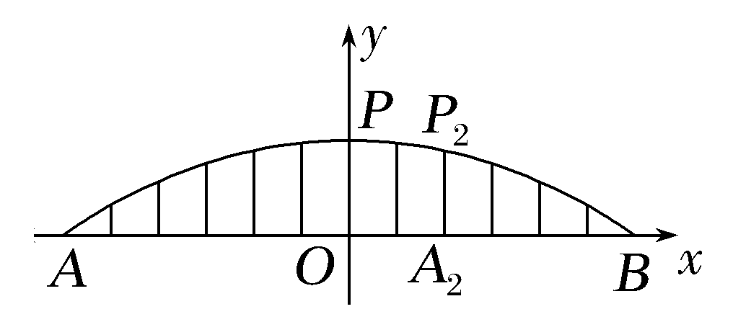
如图，以线段AB所在的直线为x轴，线段AB的中点O为坐标原点建立平面直角坐标系，那么点A，B，P的坐标分别为(－18，0)，(18，0)，(0，6).
设圆拱所在圆的方程是x²＋y²＋Dx＋Ey＋F＝0.

Slide 46
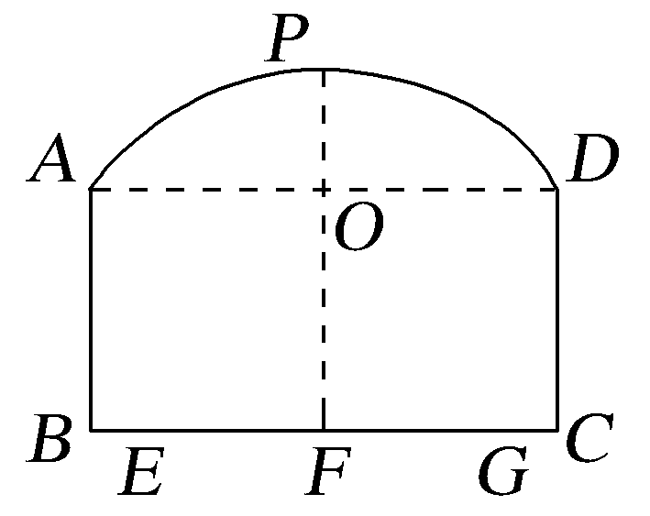
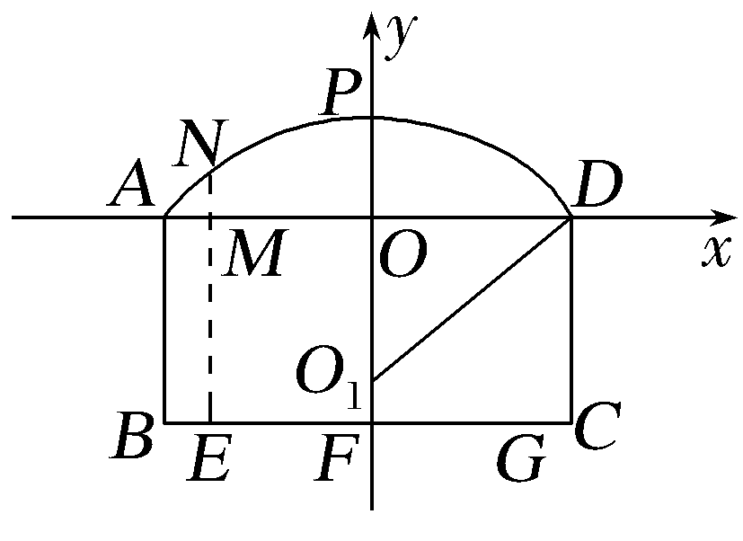
3.97
建立如图所示的平面直角坐标系xOy，
设弧APD所在圆的圆心坐标为O₁(0，b)，半径为r，
则其方程为x²＋(y－b)²＝r².

Slide 47
将P(0，2)，D(4，0)的坐标代入以上方程，
解得b＝－3，r＝5，
故圆O₁的方程为x²＋(y＋3)²＝25.
过点E作AD的垂线交AD于点M，延长交弧AD于点N，
将N(－3.5，h)代入圆O₁的方程，
解得h≈0.571，即|MN|≈0.571，
则|EN|≈4＋0.571＝4.571，
从而车辆的限高为4.571－0.6≈3.97(m).

Slide 48
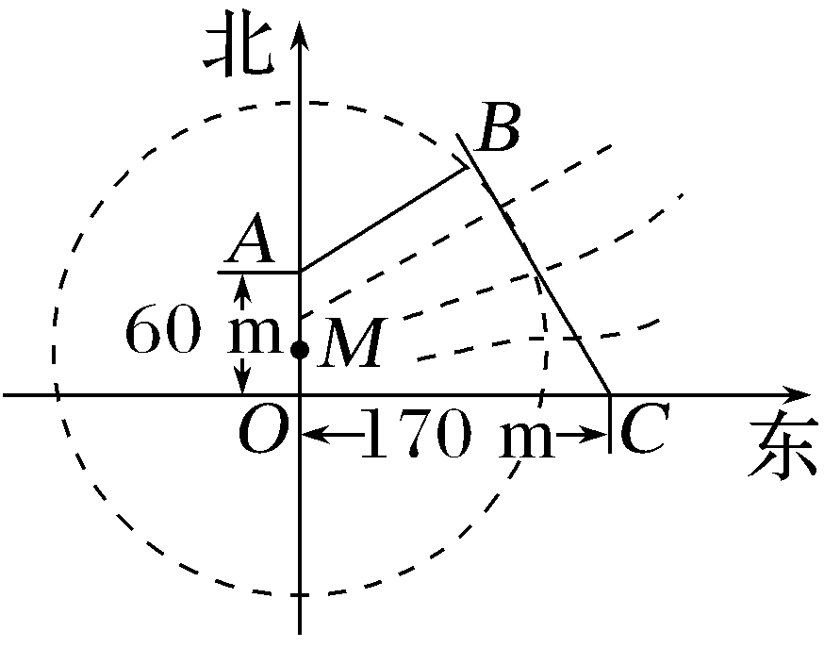

Slide 49
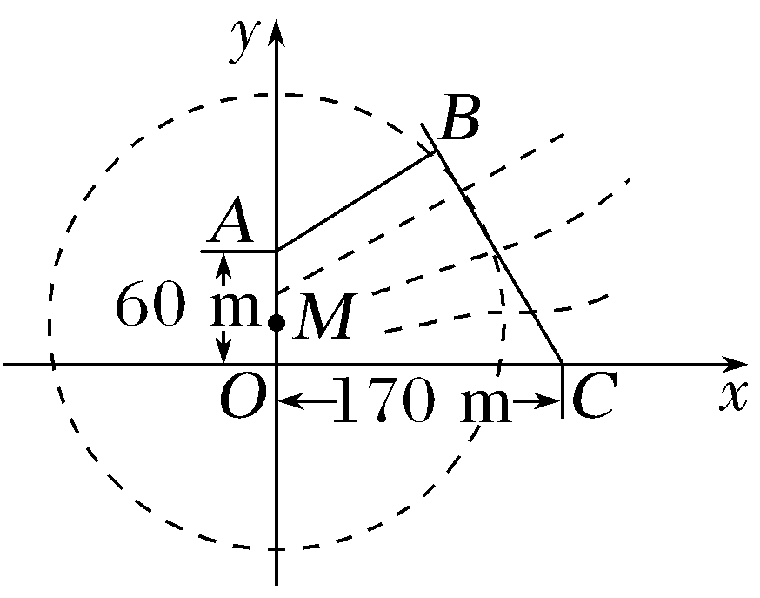
(1)求新桥BC的长；
如图，以O为坐标原点，OC所在直线为x轴建立平面直角坐标系xOy.
由条件知，A(0，60)，C(170，0)，

Slide 53
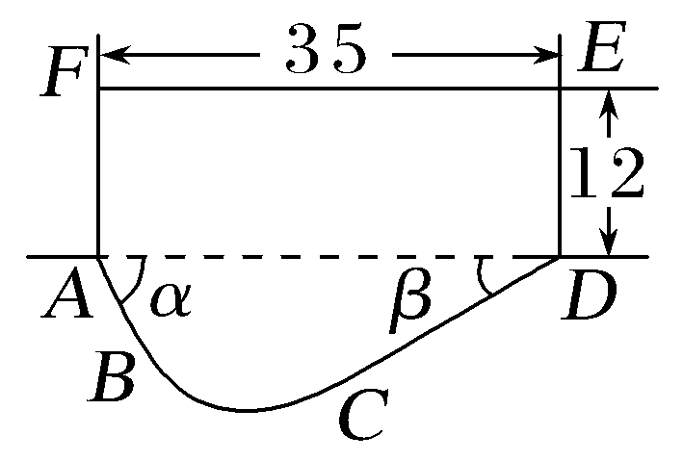
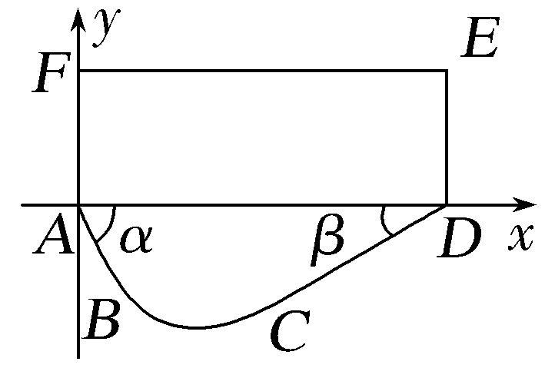
84＋6π
以A为原点，AD所在直线为x轴建立平面直角坐标系，如图，
则直线AB的方程为4x＋3y＝0，直线CD的方程为
3x－4y－105＝0，

Slide 54
直线EF的方程为y＝12，
设圆心为O(a，b)，则圆心到直线AB，直线CD，直线y＝12的距离均相等且等于r，

Slide 55
本课结束
更多精彩内容请登录：www.xinjiaoyu.com

